Slide 1
Skupenské přeměny
Nikol Michálková
V3.A

Slide 2
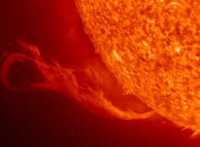
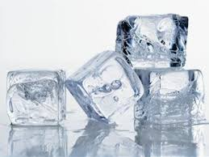
Skupenství látek , co to je?
Skupenství látek nazýváme stav látky, který je charakterizován určitým uspořádáním atomů
Máme skupenství:
a) pevné
b) kapalné
c) plynné
d) plazma

Slide 3
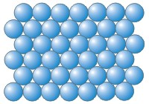
Pevné skupenství
Uspořádání atomů
Pevné látky
Síly kterými na sebe atomy působí jsou velké.
Tělesa nemění snadno svůj tvar ani objem.
Dělí se na :
Krystalické - Sůl, led, diamant…
- molekuly vytváří krystalickou mřížku
b) Amorfní - vosk, sklo, asfalt
- molekuly nevytváří krystalickou mřížku

Slide 4
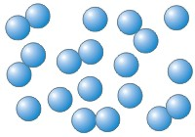
Kapalné skupenství
Kapalné látky ( kapaliny)
Síly mezi molekulami jsou slabší
Molekuly jsou od sebe stále stejně vzdálené
Kapaliny jsou téměř nestlačitelné, molekuly po sobě kloužou.

Slide 5
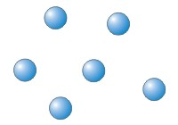
Plynné skupenství
Plynné látky
Molekuly jsou od sebe značně vzdálené
Působí na sebe pouze při srážkách
Pohyb je neuspořádaný, vzdálenost se mění.
Stlačitelné a rozpínavé

Slide 6
Plazma
Vznikne:
Zvýšením teploty nad 100°C
Silným elektrickým polem (el. výboje)
Telmonuklární reakcí (na Slunci, v nitru hvězd, oheň

Slide 7
Skupenské přeměny Vody
Tání a tuhnutí
Vypařování a kapalnění
Sublimace a desublimace

Slide 8
Tání a tuhnutí
Tání
Tání je děj při kterém se pevné těleso mění v kapalinu.
Teplota tání – teplota při které pevná látka taje
Amorfní látky tají v určitém teplotním rozmezí
Teplota tání závisí na: 1. DRUHU LÁTKY
2. TLAKU při kterém tání probíhá
3. Čistotě látky – znečištěním látky se teplota tání sníží o několik°C (solení silnic

Slide 9
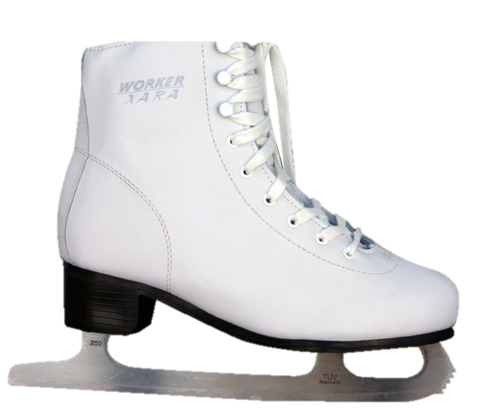
Tání
Tání a tuhnutí
U většiny látek se při zvýšení tlaku zvýší i teplota tání
Výjimkou je led – při zvýšení tlaku se sníží teplota tání
REGELACE LEDU – tání ledu způsobené zvýšením tlaku a opětovným zmrznutím vzniklé vody (brusle)

Slide 10
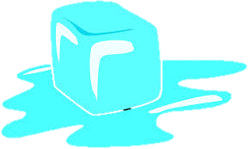
Tání a tuhnutí
Jak tomu dojde…
Při tání těleso přijme teplo zahříváním vzrůstá vnitřní energie atomů kmitají stále rychleji a rychleji…
Při určité teplotě získají molekuly dostatek energie , aby překonaly silové působení ostatních molekul látka taje

Slide 11
Tání a tuhnutí
Tuhnutí
Děj při kterém se kapalina mění v pevnou látku
Teplota tání – teplota při které látka taje
U krystalických látek je teplota tání ledu stejná jako teplota tuhnutí vody = 0°C ( při tlaku 101 kPa)
Látka při tuhnutí nemění svůj objem
Při tuhnutí odevzdává tělěso teplo svému okolí.

Slide 12
Tání a tuhnutí
Jak tomu dojde…
Při tuhnutí nevzniká pevné skupenství okamžitě.
Při dosažení teploty tuhnutí se začnou v kapalině vytvářet krystalizační jádra. K nim se připojují a pravidelně uspořádávají další částice látky
. V tavenině tak vzniká při krystalizaci soustava volně se pohybujících krystalků nepravidelného tvaru. V okamžiku, kdy všechna látka ztuhne, se krystalky vzájemně dotýkají a vytvářejí zrna.
Z několika krystalizačních jader vznikne polykrystalická látka. Když je krystalické jádro jen jedno, připojují se postupně všechny částice látky a vznikne monokrystal.

Slide 13
Je děj pří kterém se mění kapalina v plyn, probíhá za každé teploty Rychlost vypařování závisí na : 1.) Teplotě kapaliny 2.) Velikosti povrchu kapaliny 3.) Druhu látky – těkavé kapaliny se rychleji vypařují (aceton, benzín, líh) 4.) Na odvádění vzniklých par z kapaliny(vítr)
Vypařování a kapalnění
Vypařování

Slide 14
Vypařování a kapalnění
Kapalnění
Děj při kterém se mění plyn v kapalinu
Absolutní vlhkost vzduchu – hmotnost vodní páry v 1m3 vzduchu.
Vzduch parou nasycen ( relativní vlhkost vzduchu) – maximální vlhkost vzduchu při dané teplotě
značka:
Rosný bod – teplota vzduchu při které je relativní vlhkost vzduchu 100% - kapalnění
Vlhkoměr – přístroj, který měří relativní vlhkost vzducu.

Slide 15
Vypařování a kapalnění
Jak k tomu dojde…
Při vypařování získávají molekuly na povrchu kapaliny kinetickou energii, která je větší než potenciální, překonají síly, které je poutají k ostatním molekulám uniknou do volného prostoru nad kapalinou a vytvoří páru.
Pára patří do plynného skupenství látky, ale má jiné vlastnosti než plyn. Když je volný povrch kapaliny ve styku se vzduchem, uniknou částice a rozptýlí se ve vzduchu. Některé molekuly se opět vracejí do kapaliny, proto se z uzavřené nádoby nevypaří všechna kapalina.

Slide 16
Vypařování a kapalnění
Sytá pára
Když je kapalina v uzavřené nádobě, začne se vypařovat.
Na začátku tohoto děje se vypaří víc molekul, než se do kapaliny vrátí, ale když se stav ustálí, bude z kapaliny unikat a do kapaliny se vracet stejné množství molekul. .

Slide 17
Vlastnosti syté páry
Sytá pára je pára, která je v rovnovážném stavu se svou kapalinou.
U sytých par se vždy nachází kapalina. Dokud se všechna kapalina nevypaří, nemůže být pára dál ohřívána.
Tlak syté páry nezávisí při stálé teplotě na objemu páry.
Tlak syté páry nad kapalinou s rostoucí teplotou roste.

Slide 18
Var
Var je děj při kterém se kapalina přeměuje v plyn v celém svém objemu.
Var nastává při teplotě varu ( značka tv)
Teplota varu závisí na:
Druhu kapaliny
Tlaku nad povrchem kapaliny
– zvýší - li se tlak nad povrchem kapaliny , zvýší se teplota varu
využití: tlakové hrnce, napařovací žehličky, výroba parfémů, sterilizace nástrojů…

Slide 19
Var
- sníží li se tlak,sníží se teplota varu
využití: tlakové nádoby – výroba sirupu, cukru
horolezci – var při nižší teplotě
Měrné skupenské teplo varu
značka: lv – teplo které musíme dodat při teplotě varu 1kg vody, aby se přeměnila na plyn téže teploty
Skupenské teplo varu
Lv = m. lv

Slide 20
Sublimace a desublimace
Sublimace
Děj při kterém se pevná látka mění přímo v plyn
Rychlost sublimace závisí na teplotě s rostoucí teplotou se sublimace zrychluje
Příklady: led, jod, naftalín, salmiak , suchý led
Děj při kterém se plyn mění přímo v pevnou látku
Desublimace

Slide 21
Doufám že se vám tato prezentace líbila

